Slide 1
마이크로프로세서 응용 텀 프로젝트 다목적 UI 컨트롤러
컴공 2011003070 박기빈

Slide 2
정의 및 동기
손 움직임, 버튼 누름을 이용하여 프로그램에게 UI명령을 전달 할 수 있게 하는 컨트롤러
게임 등에 실제로 이용하여 즐거움을 얻기 위해

Slide 3
사용된 기술, 원리
AVR제어, 블루투스 모듈 제어, 가속도 센서 모듈 제어
상세
센싱된 가속도 값은 ADC로 읽을 수 있다
블루투스 모듈과 AVR은 UART Serial통신을 통해 데이터 및 명령을 주고받는다
따로 페어링하지 않고 블루투스 소켓을 통해 직접 연결한다
PC등의 클라이언트에서 데이터를 요청하면 컨트롤러가 필요한 데이터를 전송한다
PC등의 클라이언트에서 가속도 센서의 스케일 변경 명령을 내릴 수 있다

Slide 4
구현 범위
컨트롤러 본체
컨트롤러 제어용 API
BluetoothDeviceSearch
BluetoothSocket
블루투스 장비를 검색, 연결하는데 필요한 API들의 리팩토링 라이브러리
VOUCtrlerLibrary
컨트롤러에게 입력데이터를 요청, 가져오는 클래스
VOUCtrlerClass
입력데이터를 적절히 가공하여 실제로 이용할 수 있게 하는 예제 클래스
예제 게임
컨트롤러의 작동을 시연하기 위한 간단한 게임

Slide 5
작동 방법
전원인가
컨트롤러에 전원을 넣으면 오른쪽 상단의 적 램프가 켜짐
브릿지 다이오드로 정류하기 때문에 전원 극성은 상관없음
초기화
6초 후에 컨트롤러는 검색대기 상태로 되어 왼쪽 상단의 녹 램프가 깜빡거림
연결요청
제어를 하려는 클라이언트 쪽이 컨트롤러를 찾아 연결을 요청
연결성립
연결이 성립되면 컨트롤러는 사용가능 상태에 돌입

Slide 6
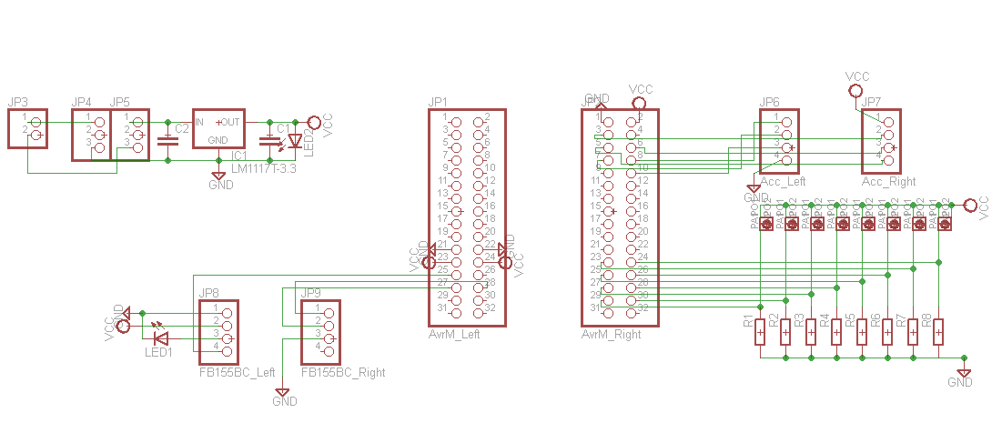
회로도

Slide 7
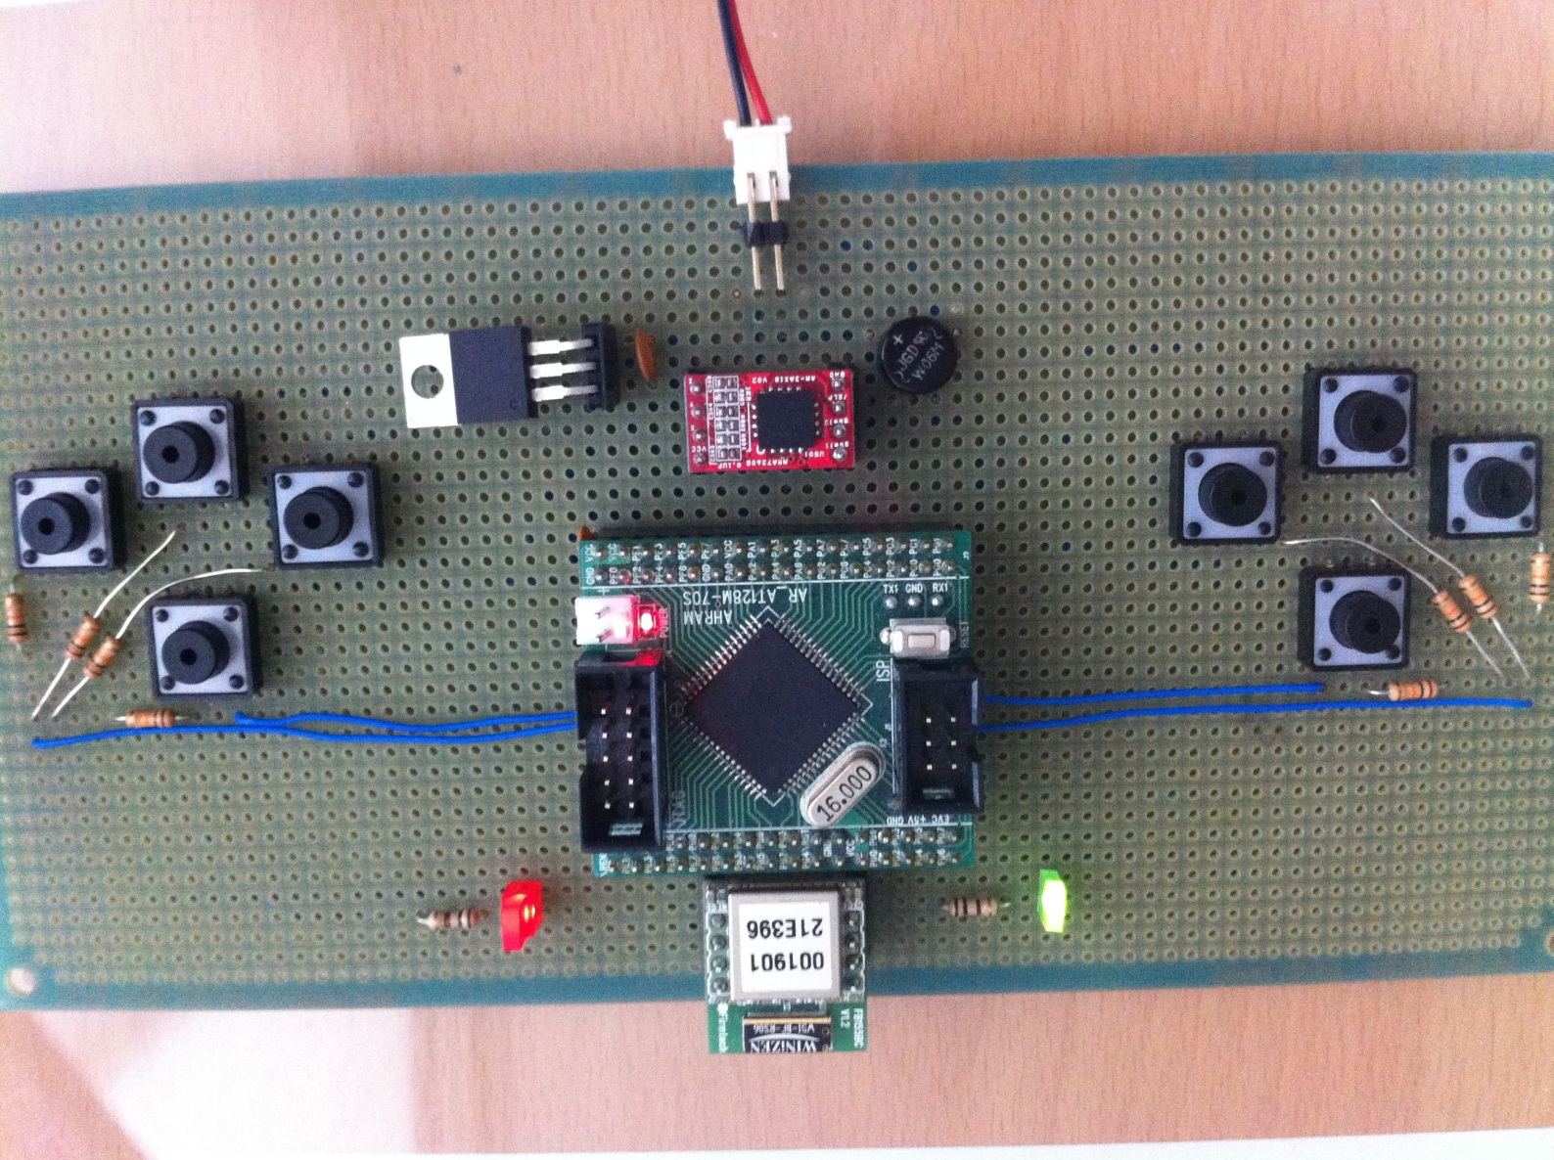
완성품

